Slide 1
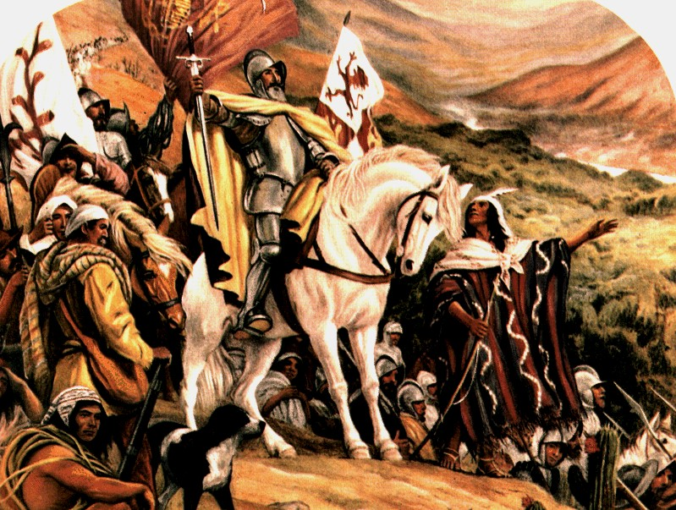
COLEGIO DE LOS SS.CC. PROVIDENCIA
SECTOR: HISTORIA, GEOGRAFÍA Y CIENCIAS SOCIALES
NIVEL: II° E. MEDIA
UNIDAD TEMÁTICA: Los pueblos indígenas durante la Colonia.
DESCUBRIMIENTO Y CONQUISTA DE CHILE

Slide 2
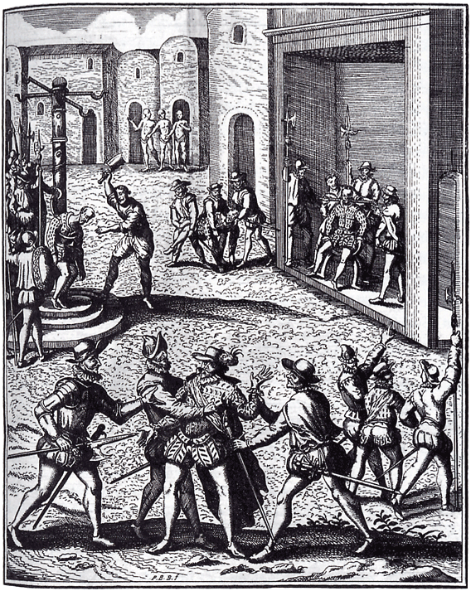
DIEGO DE ALMAGRO
Nació en 1475 en España y murió en 1538 en el Cuzo ( Gobernación de Nueva Toledo).
Participó en la conquista del Perú y se le considera oficialmente el descubridor de Chile.
DESCUBRIMIENTO DE CHILE
Murió ajusticiado por orden de su antiguo compañero de aventuras, Francisco Pizarro.
Fue ejecutado en la cárcel por estrangulamiento y su cadáver decapitado en la Plaza Mayor de Cuzco.
Malgarida, su fiel sirvienta negra, tomó el cadáver de su amo y lo enterró en la Iglesia de la Merced en el Cuzco.
La captura, juicio y ejecución de Diego De Almagro.

Slide 3
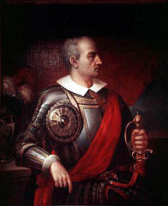
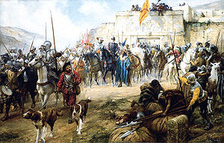

Factores que influyeron en el viaje de Diego de Almagro a Chile
Realizar su propia Empresa de Conquista.
Asegurar el futuro de su hijo.
Legarle a su hijo los territorios conquistados.

Slide 4
Alejarse de Perú , porque su relación con Pizarro estaba deteriorada (disputaban la posesión del Cuzco ).
Presión de hombres que deseaban obtener riquezas.
Rumores que aseguraban que en Chile existía más riqueza que en Perú .

Slide 5
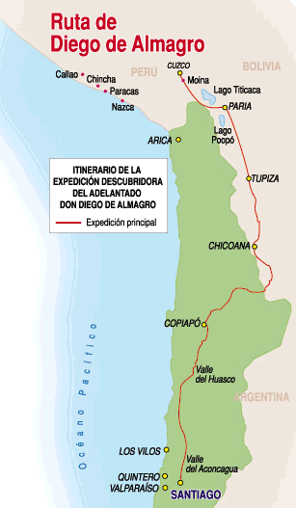
La expedición partió del Cuzco, en julio de 1535 con 500 españoles.
En 1536, aún estaban en plena cordillera tratando de cruzar el paso de San Francisco, frente a Copiapó.
El clima dificultó la travesía; miles de indígenas y animales murieron.
Almagro llegó hasta el Valle del Aconcagua en junio de 1536.

Slide 6
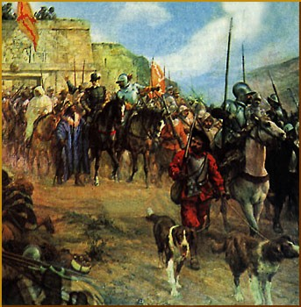
Almagro saliendo del Cuzco rumbo a Chile

Slide 7
Desde el valle del Aconcagua Almagro envió a sus lugartenientes a explorar el territorio.
Los informes de los grupos que iban regresando dejó en claro de que Chile era pobre en oro y plata y con habitantes de un nivel cultural inferior al de los incas.
Almagro decide regresar al Perú con los pocos españoles que lograron sobrevivir.
Arriban al Perú a comienzos de 1537.
Después de haber ayudado a Pizarro a derrotar a los sublevados incas, resurgen entre ellos los conflictos.
Estalla una guerra civil, en la que Almagro es derrotado, y condenado a muerte.

Slide 8
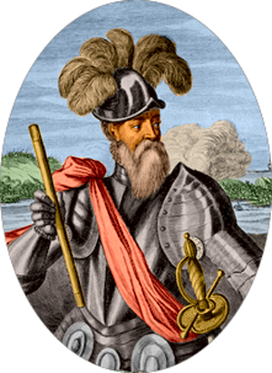
CONQUISTA DE CHILE
-Valdivia solicitó autorización al Gobernador del Perú, Pizarro, para conquistar Nueva Toledo.
-Debió costear él mismo la expedición.
-A fines de 1539 sólo contaba con unos 11 hombres.
PEDRO DE VALDIVIA

Slide 9
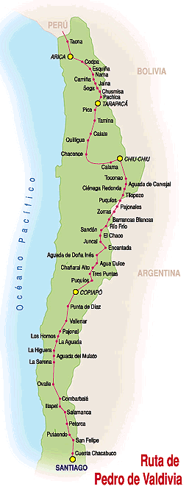
RUTA
Valdivia salió del Cuzco en enero de 1540.
Siguió la ruta del Desierto de Atacama ( por donde había vuelto Almagro al Perú). Al llegar al valle de Copiapó tomó posesión del territorio en nombre del Rey, para continuar hacia el sur.
En diciembre arribó al valle del Mapocho, donde decidió establecerse.

Slide 10
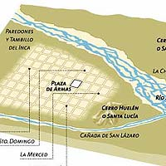
Fundación de Santiago
Valdivia fundó la ciudad de Santiago del Nuevo Extremo, a los pies del cerro Huelén, el 12 de febrero de 1541.
Repartió tierras -mercedes- e indios -encomiendas- entre sus soldados.
Se construyeron las primeras casas, de madera, barro y techo de paja.

Slide 11
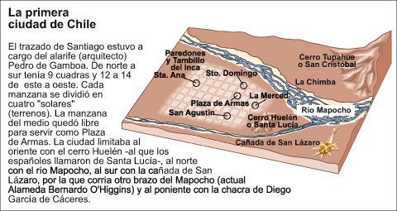

Slide 12
Pedro de Valdivia Valdivia
1541 constituyó, en nombre del Rey, un cabildo o ayuntamiento.
Ordenaba la vida pública, era integrado por dos alcaldes, seis regidores, un procurador que la representaba, y un secretario.
Pedro de Valdivia logró que el cabildo lo nombrara Gobernador de Chile, y se independizó del gobierno del Perú, liberándolo de la tutela de Pizarro.

Slide 13
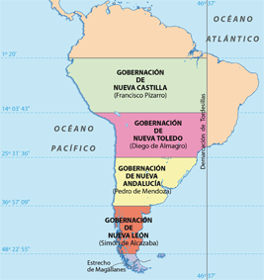
¿Qué era una gobernación?
GOBERNACIONES O CAPITANÍAS GENERALES:
Eran unidades territoriales más pequeñas que los virreinatos y dependían militar y políticamente de ellos.
Recibían este nombre las regiones donde los indígenas se mantenían en estado de guerra.
Los gobernadores que estaban a su cargo recibían el título de Capitán General porque eran la máxima autoridad militar; también se les llamaba Presidente porque presidían la Real Audiencia.

Slide 14
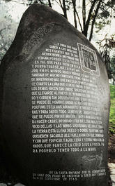
Carta de Pedro de Valdivia (Cerro Santa Lucía, Santiago).
Una piedra labrada con el texto de la carta que envió al Emperador Carlos V, el 4 de Septiembre de 1545 y donde describe las bondades de la nueva tierra conquistada.

Slide 15
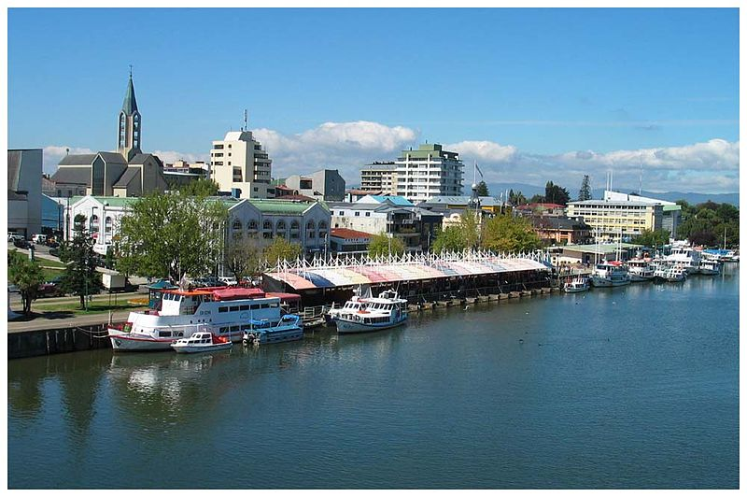
Conquista del sur
En 1550, inició su avance hacia el sur y comenzará la
Guerra de Arauco.
Fundó :
Concepción (1550),
Valdivia (1552),
La Imperial (1551) y
Los Confines (Angol, 1552).

Slide 16
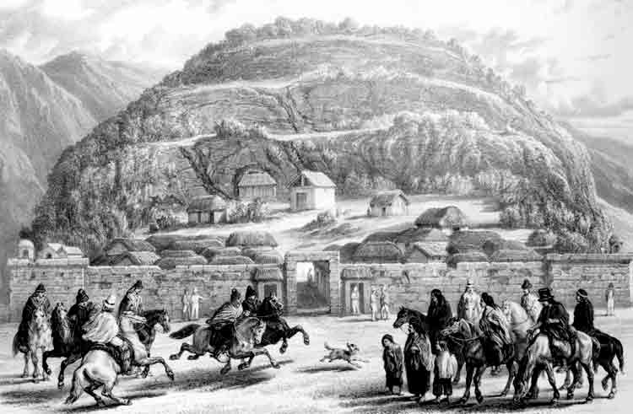
-A partir de 1551 el gobernador comienza a fundar en plena Araucanía los fuertes de:
Arauco.
Tucapel
Purén.
Fuerte Arauco

Slide 17
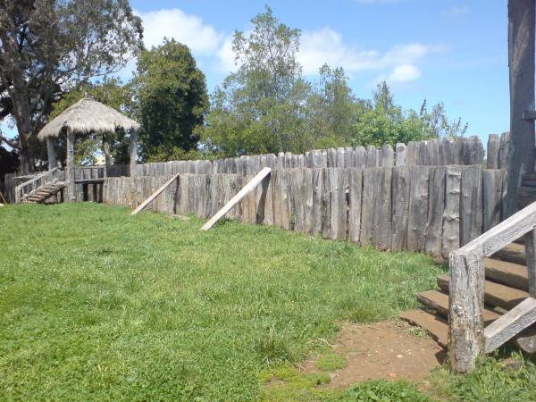
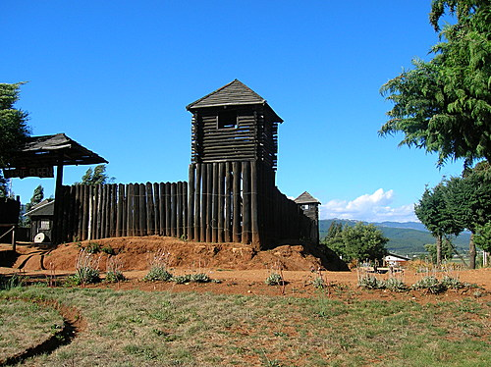
Fuerte Purén
Fuerte Tucapel en Cañete

Slide 18
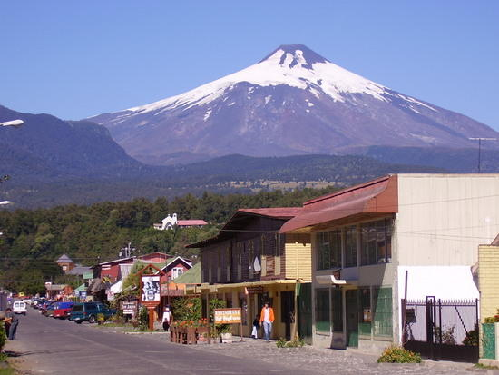
-Jerónimo de Alderete fundó Villarrica (1552) .
-Francisco de Aguirre exploró la región de Tucumán, fundando Santiago del Estero (1553).

Slide 19
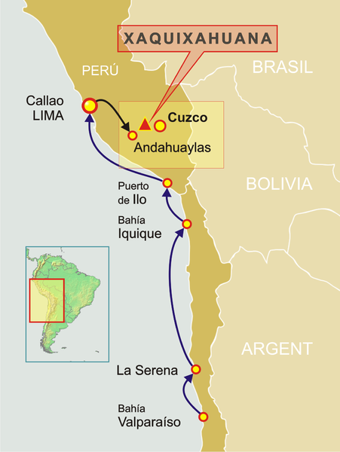
Viaje de Valdivia al Perú

Slide 20
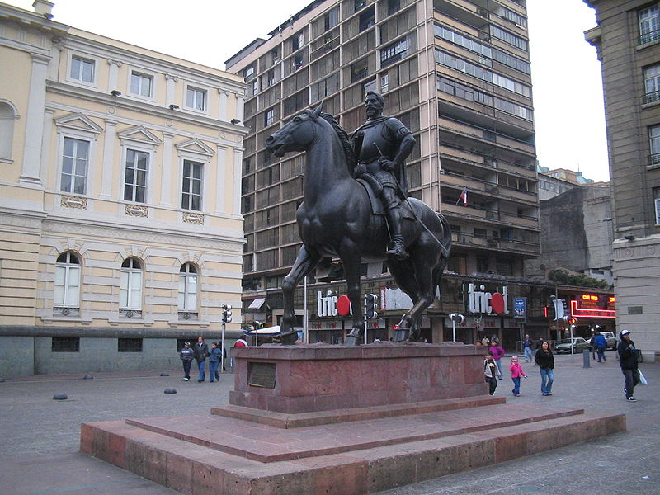
Monumento a Pedro de Valdivia en la Plaza de Armas de Santiago. Estatua en bronce por el español Enrique Pérez Comendador. Sostiene el conquistador en su mano derecha el rollo del acta de la fundación de Santiago, y apoya la izquierda en la espada, símbolo de justicia. En la metáfora del artista, el robusto caballo sin riendas es Chile, que camina al futuro por su cuenta a partir de la obra del fundador.

Slide 21
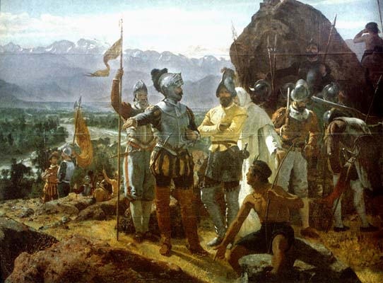
«La fundación de Santiago», óleo de Pedro Lira (1858). La obra muestra a Pedro de Valdivia en la cima del Huelén, señalando hacia el centro del lugar escogido para fundar la ciudad, la actual Plaza de Armas, el 12 de febrero de 1541. Atrás se aprecia el río Mapocho, y al fondo el cerro El Plomo, la cumbre andina más alta del valle.

Slide 22
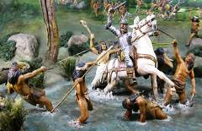
Batalla de Tucapel, 1553

